Slide 1
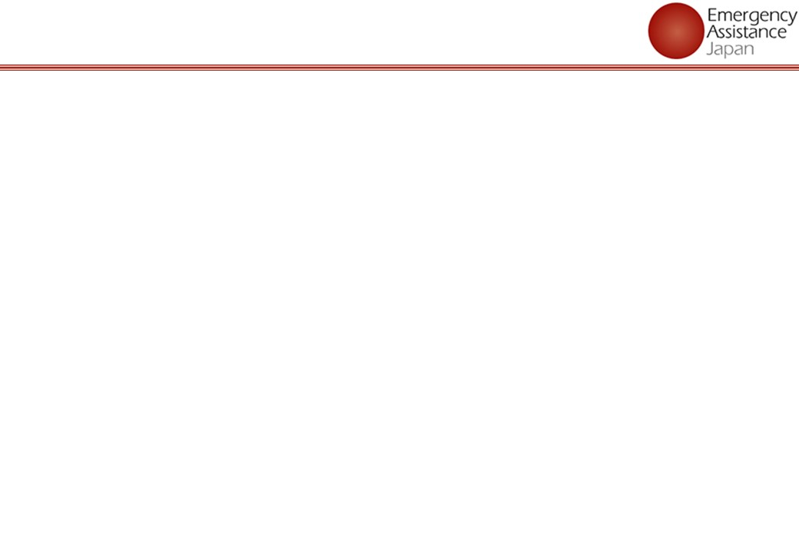
福井県外国人患者対応ワンストップサービスの概要
医療機関において、外国人対応に関する課題が発生した際に、助言や情報提供を行う窓口となるワンストップサービスの平日昼間の提供を開始しますので、以下の通りご案内いたします。
利用可能時間：平日9時から17時まで
（2024年12月28日～2025年1月5日は祝祭日扱いとなります）
電話番号：03-3811-8163（通話料は利用者負担となります）
利用方法：① コールセンター応答時に、医療機関名（もしくはその他機関名）、
所属部署、電話口の方のお名前をオペレーターにお伝えください。
② お困りの事項についてお話ください。
※なお、外国人本人からの相談はお受けしておりません。
窓口開設時期： 2024年4月1日（月）から2025年3月31日（月）まで
窓口実施事業者：日本エマージェンシーアシスタンス株式会社

Slide 2
福井県外国人患者対応ワンストップサービスの概要
医療機関
ワンストップサービス
（オペレーターによる相談・情報提供）
相談
状況の把握・情報整理
外国人患者の来院時に状況を把握するために聞くべき情報と、把握した状況分類に従って患者から収集しておくべき情報の提供
支払いサポート
医療費の未収金防止対策として、来院時に確認しておくべき諸条件の情報提供、諸保険に加入している場合の患者および医療機関で必要となる手続きについての説明、窓口で支払いに問題が生じた際の対応策の助言提供等
重篤案件対応の
情報提供
転院や搬送が必要になった際の、患者および医療機関で発生する手続きについての説明、具体的なシミュレーション例の情報共有、重篤案件の手配が可能な業者の紹介等
院外機関情報提供・
手続き説明
外国人患者が受診中および受診後、さらに自国に帰国するまでに関わりうる院外の大使館等の公的機関や航空会社等の事業者の案内と諸手続きについての情報提供
※ワンストップサービスの利用料は無料です。
ただし、コールセンターの利用に際し生じる通信料金は利用者負担となります。
また、関係各所への手配および手続き代行等によって生じた実費および手配料については利用者負担となります。

